Slide 1
Profesorado en Psicología
Teología II
Profesora: Benitez, Alicia
Integrantes: Mercado, Gabriel Iván
Petrow, Alexa
Tema: “Escuchar con los oídos del corazón” (Mensaje del Santo Padre Francisco)
Año: Segundo
Año: 2022

Slide 2
Escuchar desde el corazón…
“Acoge la palabra con el corazón
bien dispuesto y bueno,
custodiándolo fielmente “
Lucas 8,15

Slide 3
... implica deshacernos de pensamientos y distracciones que nos impidan estar en total presencia, y volcar todos nuestros sentidos en la persona que tenemos enfrente.

Slide 4
“… disponernos prontos para la escucha y lentos para el habla.” (Stg 1,19)
El oyente por excelencia nos invita al servicio de la escucha, y para hacerlo nos exhorta a comprender a quién escuchamos, qué escuchamos y cómo lo hacemos.

Slide 5
Escuchar no es lo mismo que brindar consejos u opiniones, sino sostener el mensaje y las emociones de la otra persona, potenciando así nuestra capacidad empática.
Para lograr esto es fundamental estar libres de juicios y a su vez, ocupados en prestar atención a lo que busca transmitir el otro.

Slide 6
La paciencia debe ser la virtud ponderante permitiendo así el surgir de un nuevo conocimiento a partir de la sorpresa por la verdad.
Es por esto que es de suma importancia no rechazar las emociones que percibimos de la otra persona, ya que no se tiene un control sobre las mismas.

Slide 7
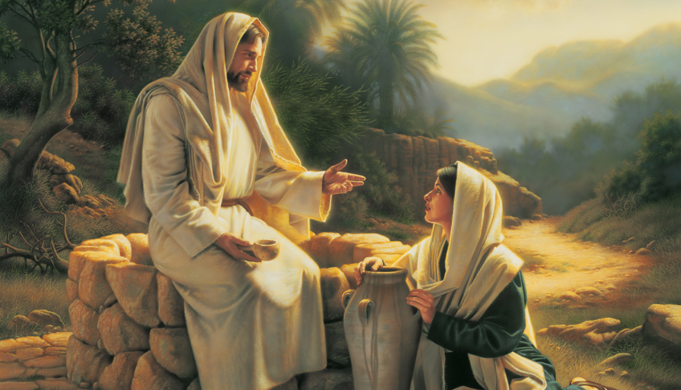
“Temporalmente suspendemos nuestra perspectiva para ver el mundo a través de los ojos de la otra persona.” – Stephen Covey
La fe proviene de la escucha, y la escucha se realiza mediante la palabra de Dios. (Rm 10,17)
…porque caminamos guiados por la fe, no por lo que vemos. (2 Cor 5:7)

